Slide 1
Формирование функциональной грамотности на уроках математики

Slide 2
Все задачи по развитию функциональной грамотности можно разбить на разделы:
Прикидки и оценки
Чтение текста
Логическая грамотность
Незнакомый контекст
Работа с графическими представлениями информации
Экономика
Геометрия

Slide 3
Прикидки и оценки
Задача 1.
Показания счётчика электроэнергии 1 марта составляли 32767 киловатт-часов, а 1 апреля— 32965 киловатт-часов. По текущему тарифу стоимость 1 киловатт-часа электроэнергии составляет 3 рубля 40 копеек. Сколько нужно заплатить за электроэнергию за январь?

Slide 4
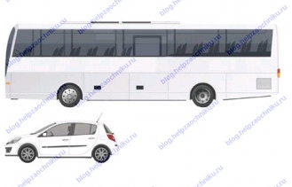
Прикидки и оценки
Задача 2.
На рисунке изображены автобус и автомобиль. Длина автомобиля равна 4,2 м. Какова примерная длина автобуса? Ответ дайте в сантиметрах.

Slide 5
Чтение текста
Задача 1.
Представьте, что вы капитан авиалайнера, на котором путешествуют 300пассажиров. Этот самолет летит со скоростью 30 узлов в час (один узел равен 1,852 км/ч), предполагаемое время путешествия 18 часов. Сколько лет капитану корабля?

Slide 6
Чтение текста
Задача 2.
Братья Иван и Миша Ивановы играют в игру. Иван загадывает число n, имеющее ровно 7 простых делителей. Миша придумывает гладкое пятимерное многообразие, описываемое формулой степени не более чем n². Иван указывает 5 точек на этом многообразии и объявляет длины не более чем 7 отрезков, соединяющих эти точки в пространстве R25. Если выбранные точки вместе с указанными Иваном отрезками образуют жёсткую структуру второго порядка, то побеждает Миша. В противном случае мальчики меняются местами: Иван придумывает другое гладкое многообразие, проходящее через эти 5 точек, и Миша указывает 5 точек на нём. Игра продолжается, пока либо у кого-то из мальчиков не получилась жёсткая структура, либо не прошло 1003 хода — в этом случае побеждает Миша. В зависимости от n назовите фамилию победителя при правильной игре.

Slide 7
Логическая грамотность
Задача .
Кондитер испёк 40 печений, из них 10 штук он посыпал корицей, а 20 штук он собирается посыпать сахаром (кондитер может посыпать одно печенье и корицей, и сахаром, а может вообще ничем не посыпать). Выберите утверждения, которые будут верны при указанных условиях независимо от того, какие печенья кондитер посыплет сахаром.

Slide 8
A. Найдётся печений, которые ничем не посыпаны.
B. Найдётся печений, посыпанных и сахаром, и корицей.
C. Если печенье посыпано корицей, то оно посыпано и сахаром.
D. Не может оказаться печений, посыпанных и сахаром, и корицей.

Slide 9
Незнакомый контекст
Задача .
Локатор батискафа, равномерно погружающегося вертикально вниз, испускает ультразвуковые импульсы частотой 185 МГц. Скорость погружения батискафа v (в м/с) вычисляется по формуле v=c⋅(f−f₀)/f+f₀, где c=1500 м/c — скорость звука в воде, f₀ — частота испускаемых импульсов (в МГц), f — частота отражённого от дна сигнала (в МГц), регистрируемая приёмником. Определите частоту отражённого сигнала, если скорость погружения батискафа равна 20 м/с. Ответ дайте в МГц.

Slide 10
[...] испускает [...] импульсы частотой 185 МГц. Скорость погружения [...] v (в м/с) вычисляется по формуле v=c⋅(f−f₀₎)/f+f₀, где c=1500 м/c — скорость звука в воде, f₀ — частота испускаемых импульсов (в МГц), f — частота отражённого от дна сигнала (в МГц), регистрируемая приёмником. Определите частоту отражённого сигнала, если скорость погружения батискафа равна 20 м/с. Ответ дайте в МГц.

Slide 11
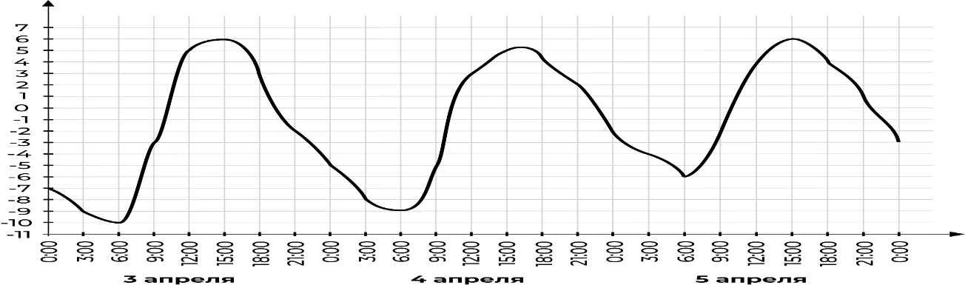
Работа с графическими представлениями информации
Задача 1. На графике показано, как изменялась температура воздуха с 3 по 5 апреля. По горизонтали указано время суток, по вертикали — значение температуры в градусах Цельсия.
A. Найдите наименьшее значение температуры 4 апреля. Ответ дайте в градусах Цельсия.
B. В течение скольких часов температура 5 апреля была меньше 4 градусов Цельсия?
C. Найдите значение температуры 4 апреля в 3 часа дня. Ответ дайте в градусах Цельсия.

Slide 12
Экономика
Задача 1. Полотенце стоило 80 рублей. Ближе к дачному сезону оно подорожало на 25%. Сколько оно стало стоить?

Slide 13
Задача2
Интернет-провайдер (компания, оказывающая услуги по подключению к сети Интернет) предлагает три тарифных плана.
Пользователь предполагает, что его трафик составит 650 МБ в месяц, и исходя из этого выбирает наиболее дешёвый тарифный план. Сколько рублей заплатит пользователь за месяц, если его трафик действительно будет равен 650 МБ?
Тарифный план | Абонентская плата | Плата за трафик
План «0» | Нет | 2,5 руб. за 1 МБ
План «500» | 550 руб. за 500 МБ трафика в месяц | 2 руб. за 1 МБ сверх 500 МБ
План «800» | 700 руб. за 800 МБ трафика в месяц | 1,5 руб. за 1 МБ сверх 800 МБ

Slide 14
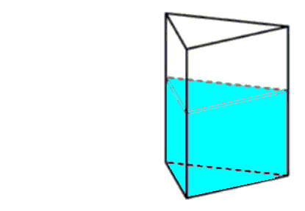
Геометрия
В сосуд, имеющий форму правильной треугольной призмы, налили 2024 см³ воды и погрузили в воду деталь. При этом уровень воды поднялся с отметки 22 см до отметки 25 см. Найдите объём детали. Ответ выразите в см³.

Slide 15
Геометрия
Задача .
Таня на летних каникулах приезжает в гости к дедушке в деревню Антоновка (на плане обозначена цифрой 1). В конце каникул дедушка на машине собирается отвезти Таню на автобусную станцию, которая находится в деревне Богданово. Из Антоновки в Богданово можно проехать по просёлочной дороге мимо реки. Есть другой путь — по шоссе до деревни Ванютино, где нужно повернуть под прямым углом налево на другое шоссе, ведущее в Богданово. Третий маршрут проходит по просёлочной дороге мимо пруда до деревни Горюново, где можно свернуть на шоссе до Богданово. Четвёртый маршрут пролегает по шоссе до деревни Доломино, от Доломино до Горюново по просёлочной дороге мимо конюшни и от Горюново до Богданово по шоссе. Ещё один маршрут проходит по шоссе до деревни Егорка, по просёлочной дороге мимо конюшни от Егорки до Жилино и по шоссе от Жилино до Богданова. Шоссе и просёлочные дороги образуют прямоугольные треугольники.

Slide 16
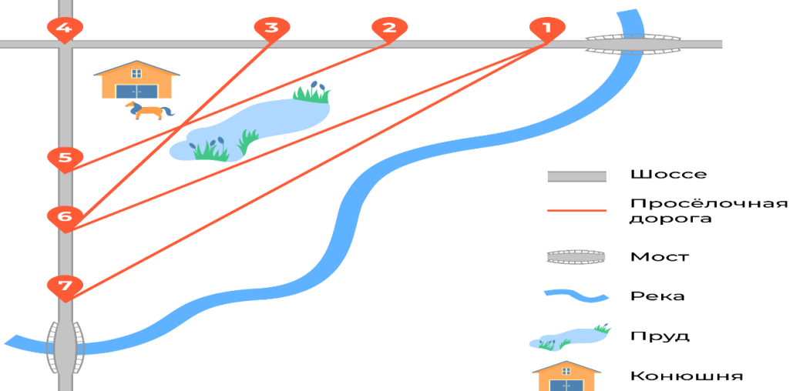
Геометрия

